Slide 1
REL CONNECTOR / 优化复盘
从特征供给瓶颈，到自适应在线训练
核心问题：特征不能全量驻留时，怎样让 GPU 持续获得训练数据？
Vanilla
v1
v2
按需读取
避免全量物化
单进程优化
去重与复用
多进程升级
采样 / 组装 / 训练分离
汇报顺序
问题 → v1 → 新瓶颈 → v2 架构与算法 → 实验 → 耗时图 → RSS 图
优化对象不是数据集名称，而是重复率、访问成本、工作集大小和资源压力。
2026-09-27 · 各任务最近有效成绩
01
Notes:
INTEGRATED_V2_20260927
重组旧稿，更新至十任务完成及最新Event/Trial复测。所有历史对比均保留缓存与版本差异。性能图不含Batch；内存图按用户要求包含Batch。
证据与口径：
doc/v2-dataset-performance-review-20260927.md

Slide 2
01 / VANILLA 的问题
按需读取省下内存，却把特征生产放进训练循环
Vanilla 已有基础 SQL / raw cache；问题是重复生产和串行供给仍然昂贵。
采样节点
SQL + 解码
文本 + Frame
GPU 更新
同一节点可能重复出现
重复访问与数据转换
重复编码与组装
等待 ready 数据
问题 A｜重复工作
同一节点、同一文本被多次处理；
原始行缓存不等于最终特征复用。
问题 B｜供给不足
SQL、编码和组装阻塞训练；
端到端耗时还包含首次初始化。
先减少每个 batch 的重复工作，再提高特征生产的并行度。
2026-09-27 · 各任务最近有效成绩
02
Notes:
INTEGRATED_V2_20260927
历史Vanilla五项在4小时超时。不要把Vanilla描述为完全没有优化；旧SQL修复已回补到当前代码，历史成绩代表当时快照。
证据与口径：
doc/gpu-feature-optimization-experiment.md
doc/optimization-evolution-report-20260926.md §2–3

Slide 3
02 / v1 如何优化
把重复请求合并，只对缺失部分生产特征
三层复用：节点请求、文本向量、已编码特征。
改动 | 省掉什么 | 必须保留什么
节点去重 + 跨 batch 窗口 | 重复 SQL / 解码 / 编码 | 恢复每个 batch 的节点位置和顺序
稀疏 ID 查询 / 稠密块读取 | 无效扫描和过量取数 | 相同请求行与时间约束
raw → text → encoded 缓存 | 逐步省掉后续转换工作 | 仅缓存静态特征、冻结文本向量
direct 文本路径 + 有界线程流水线 | 通用调度开销，重叠 SQL 与编码 | 兼容回退；限制队列与工作集
v1 的主要收益来自“少读、少转、少编码”，不改变训练输入的数量。
2026-09-27 · 各任务最近有效成绩
03
Notes:
INTEGRATED_V2_20260927
去重只减少特征生产，重复训练位置通过inverse恢复。文本快路径保留GloVe计算语义；不兼容时回退。初始化持久化缓存并非v2独有。
证据与口径：
doc/optimization-evolution-report-20260926.md §4–5

Slide 4
02 / v1 的收益边界
重复结构不同，同一缓存策略的收益就不同
历史单轮结果：Salt 的节点复用高，Stack 的节点复用低。
Salt：Vanilla → v1
Stack：Vanilla → v1
Vanilla
14,132.8
Vanilla
7,831.8
v1
2,832.6
v1
6,428.7
4.99× · 秒
1.22× · 秒
节点重复因子 2.114
raw 行覆盖率 98.70%
节点重复因子 1.011
raw 行覆盖率 4.86%
重复率决定“能省多少”；缓存查询和复制成本决定“省下来是否划算”。
2026-09-27 · 各任务最近有效成绩
04
Notes:
INTEGRATED_V2_20260927
Salt约4.99×，Stack约1.22×。历史阶段/worker计时会重叠，不求和为wall。此处仅解释v1在不同数据结构上的收益差异。
证据与口径：
doc/gpu-feature-optimization-experiment.md

Slide 5
03 / 又发现了什么问题
assemble 成为瓶颈：单进程优化后仍供给不足
先分离采样、组装与训练，再处理多进程缓存的访问成本。
高命中仍然慢
工作集超出内存
HM / Salt
Arxiv / Stack / Trial
整块 RPC、共享锁、高频查表
缓存填满后反复查询、跨轮重算
并发资源持续增长
准备工作压倒训练
Stack / Amazon
Event / F1
mmap 数量、WAL、刷盘等待
宽表冷统计；小任务启动成本
v2 需要同时解决：供给并行度、命中成本、缓存容量和长期运行资源。
2026-09-27 · 各任务最近有效成绩
05
Notes:
INTEGRATED_V2_20260927
本页是诊断归纳，不宣称每个问题只有单一原因。Ratebeer另有共享存储发布竞争，属于正确性问题，在后面独立说明。
证据与口径：
doc/v2-full-matrix-20260925.md
doc/v2-hm-regression-20260925.md

Slide 6
04 / V2 架构
采样、特征组装、GPU 训练分进程执行
v1 单进程优化后，assemble 供给仍受限；v2 将三个阶段拆分并重叠执行。
Assembly 1
SQL → 文本 → Frame
采样进程
计划队列
就绪队列
GPU 主进程
seed + 常驻拓扑
Assembly 2
前向 / 反向 / 更新
有界窗口
准备好张量
SQL → 文本 → Frame
Assembly N
SQL → 文本 → Frame
本地 / 共享编码缓存 + 共享文本 / 磁盘向量缓存
队列与在途窗口受限；ready 顺序减轻队头等待，但会改变 batch 更新顺序。
2026-09-27 · 各任务最近有效成绩
06
Notes:
INTEGRATED_V2_20260927
epoch gate限制当前轮训练，下一轮可预取；特征窗口不能跨epoch混合。活跃worker数可根据供给状态调整，但预先spawn的进程暂停不等于归还内存。图拓扑仍常驻。
证据与口径：
relconnector_v2/relconnector_v2/runtime/process_pipeline.py
relconnector_v2/relconnector_v2/process_api.py

Slide 7
04 / 算法 D：冷初始化数值统计
根据行数与内存预算，自动合并数值列扫描
不按 Event 特判，不抽样；精确统计结果保留。
1 估算单列缓冲：行数 × 8 字节
2 分组列数 = min(32, 128 MiB / 单列大小)
3 合并读取，批次最多 8,192 行
4 内存 partition 选取精确分位点
5 单列超预算 → 回退流式 SQL 路径
Event：完整冷初始化
优化前
2,164.0
优化后
606.0
3.57× · 秒
Schema：1,895.62 → 335.66 秒；图拓扑：267.95 → 269.92 秒。
329 项统计核对：分位数完全一致；均值/标准差最大绝对差约 8×10⁻¹³。
总初始化减少 72.0%（3.57×）；剩余约 44.5% 时间在图拓扑构建。
2026-09-27 · 各任务最近有效成绩
07
Notes:
INTEGRATED_V2_20260927
空应用缓存对照，不清操作系统文件缓存。预算只针对数值数组，非进程RSS上限。schema缓存版本更新，旧schema需重算；图缓存可复用。新旧完整冷测分别2164.0016/606.0092秒。
证据与口径：
doc/v2-initialization-optimization-20260927.md
benchmarks/v2-event-init-optimized-20260927/result.json

Slide 8
04 / 阶段二：采样需求
采样输出计划，组装只处理唯一物理行
保持时序邻域与逻辑节点实例；合并的是静态特征请求。
采样计划
窗口去重
读取与编码
恢复批次
节点 / 边 / 时间
唯一行 + 逆映射
只生产必要特征
逻辑位置保持不变
访问特征 | Salt | Ratebeer
历史请求 / 唯一行 | 2.114 | 1.105
理论可消除重复行工作 | 52.7% | 9.5%
v1 建立窗口复用；v2 将采样与 assemble 分离，让计划生产与特征生产重叠。
2026-09-27 · 各任务最近有效成绩
08
Notes:
INTEGRATED_V2_20260927
重复因子来自历史诊断；不是采样内核或端到端加速比。单采样进程，不改变邻居采样算法。
证据与口径：
doc/targeted-batch-results-20260927.json
doc/v2-ratebeer-cache-placement-20260927.md
doc/v2-stack-compaction-20260927.md

Slide 9
04 / 算法 A：高复用文本
重复命中时，只查本地槽位索引
向量仍共享；本地仅保存“文本 → 已发布槽位”，避免复制整份向量。
观察窗口
自动激活
本地命中
64 次调用
≥1,024 次请求
共享命中 ≥80%
查询累计 ≥5 ms
直接批量 gather
跳过共享哈希与锁
自动退出
连续两个窗口本地命中 <20%：
释放索引，并进入冷却期。
18,260 → 5,208 s
Salt 两轮完整耗时；模型输入不变
共享查询由约 30,532 降至 802 worker 秒
高命中率任务的重点是降低命中成本，而非继续增加编码能力。
2026-09-27 · 各任务最近有效成绩
09
Notes:
INTEGRATED_V2_20260927
每worker索引元数据预算32MiB，LRU淘汰；激活后两个窗口预热，反复失效延长冷却，最多32个窗口。Salt端到端3.51×包含初始化状态差异；查询计时是并行累计。
证据与口径：
doc/v2-salt-regression-20260926.md

Slide 10
04 / 编码缓存：统一考虑传输粒度与位置
缓存放在哪里，要看访问成本与额外复用
HM 的高复用与 Ratebeer 的低复用，都可能被跨进程访问成本限制。
机制 / 配置 | HM：历史同预算诊断 | Ratebeer：本次同预算诊断
共同预算 | 总计 2 GiB | 总计 2 GiB，4 worker
共享命中路径 | 整块 → 只传请求行 | 查询 + 发布仍昂贵
本地布局 | 减少 RPC 与重建 | 每 worker 512 MiB
观测结果 | 206.0 → 157.7 秒 / 1000批 | 1104.6 → 980.2 ms/batch
主要取舍 | 跨进程复用与传输量 | 命中率 16.5% → 1.6%
判据：共享多省下的编码成本，能否覆盖多付出的查询、发布与通信成本？
Ratebeer 流水线平均每批减少 11.26%；这是显式配置选择，尚非自动部署。
2026-09-27 · 各任务最近有效成绩
10
Notes:
INTEGRATED_V2_20260927
HM为旧1000批同预算对照；Ratebeer为64批×每配置两次预热后对照，不能横向比较两库秒数。Ratebeer查询22.378→2.175、发布36.642→8.931工作进程秒；主指标是流水线时间/批数。完整矩阵默认尚未切换。
证据与口径：
doc/targeted-batch-results-20260927.json
doc/v2-ratebeer-cache-placement-20260927.md
doc/v2-stack-compaction-20260927.md

Slide 11
04 / 算法 B：文本工作集较大
把跨轮可复用的 embedding 留在磁盘
本地索引 → 共享文本缓存 → 磁盘缓存 → 真正缺失才编码。
本地槽位
共享向量
磁盘向量
GloVe 编码
命中即返回
命中即返回
命中即返回
发布结果并复用
新缓存的启用条件
数据库 ≥256 MiB；模型输入 ≥4,096；
模型耗时 ≥1 s；内存命中率 ≤10%。
已有兼容磁盘缓存可直接复用。
观察到的收益
Arxiv：第二轮编码显著减少。
Trial：热缓存复测两轮编码均为 0。
F1：小数据集不激活磁盘路径。
冷构建要付编码与写入成本；热缓存成绩必须与冷启动成绩分开。
2026-09-27 · 各任务最近有效成绩
11
Notes:
INTEGRATED_V2_20260927
Arxiv矩阵模型输入184724/1316。Trial371.80秒为热初始化/文本缓存，不能全部归因于代码优化。Ratebeer内存累计命中约88.67%，未触发低命中门槛，第二轮仍有大量编码。
证据与口径：
doc/v2-full-matrix-20260925-final.md
doc/v2-trial-rerun-20260927.md

Slide 12
04 / 持久化缓存：从命中走向廉价访问
向量已缓存，物理碎片仍会拖慢 assemble
把布局整理融入持久化方案：先复用计算结果，再减少命中后的文件管理。
原布局：79,587 片
离线合并 + 校验
新布局：353 片
映射上限 1,024 / worker
2,891,661 条向量逐字节一致
有效集合可留在映射缓存
Stack：同逻辑缓存，200批 / 次 | 原布局 | 合并后
映射打开次数 / 次运行 | 238,288 | 1,312.5
映射淘汰次数 / 次运行 | 234,192 | 0
流水线平均 ms/batch | 428.6 | 370.6
在线每批减少 13.52%；离线整理 144.43 秒另计，不覆盖原缓存。
2026-09-27 · 各任务最近有效成绩
12
Notes:
INTEGRATED_V2_20260927
原布局A2/A3、合并布局B2/B3，每组2次；文件缓存预热后。磁盘查询工作进程时间118.304→54.904秒，下降53.59%。显式离线工具，按分片数/映射预算筛选，不按数据集名判断。不是运行时自动迁移，不宣称RSS下降。
证据与口径：
doc/targeted-batch-results-20260927.json
doc/v2-ratebeer-cache-placement-20260927.md
doc/v2-stack-compaction-20260927.md

Slide 13
04 / 算法 C：控制并发资源成本
缓存能命中，还要能长期稳定运行
缩短临界区、限制映射数量，并随读写阶段调整日志回收。
Stack｜查询与映射
Amazon｜WAL 与写入
• 哈希、gather 移到锁外，批量发布。
• mmap 最多保留 1,024 个，LRU 回收。
• 共享查询短测：296.0 → 53.5 秒。
• 完整两轮：3,665.66 秒。
• 每 writer 追加 8,192 行固定分片。
• 预算参考索引大小和剩余磁盘。
• 读多写少时降低 WAL 回收阈值。
• 避免固定小阈值造成频繁刷盘。
WAL 阈值是回收触发条件，不是硬上限；Amazon 完整成绩未包含后加读阶段策略。
2026-09-27 · 各任务最近有效成绩
13
Notes:
INTEGRATED_V2_20260927
写阶段预算参考4倍索引、通常64MiB至4GiB并受空闲空间1/16约束。连续两窗口高命中、低WAL增长进入读阶段，上限512MiB；命中下降或增长回升退出。Amazon约60GB WAL已收回；不能把稳定性修复与性能贡献混为单一倍率。
证据与口径：
doc/v2-stack-regression-20260926.md
doc/v2-amazon-regression-20260926.md

Slide 14
04 / 特征复制与读取：以关键路径决定取舍
少做一个操作，不一定让一批更快
同一套验收原则覆盖已保留的优化和已撤回的候选。
尝试 | 局部观察 | 端到端结果 | 当前处理
CPU 行选择 | Salt 展开 −17.03% | 91.58 → 88.63 秒 | 保留；短测 −3.22%
融合多块缓存投影 | 查询 −18.90% | 128.32 → 129.30 秒 | 候选归档
编码缓存前移到 SQL 前 | Avito SQL 行数 −81.56% | 共享路径仅 −0.17% | 候选归档
同前移 / Ratebeer 本地 | 进一步省去部分读取 | 仅再减少 0.87% | 恢复原读取路径
行选择试验与本轮 Ratebeer / Stack 使用不同窗口和基线，百分比不能相加。
默认方案依据完整工作窗口的实际时间，不能依据累计 worker 时间单独决定。
2026-09-27 · 各任务最近有效成绩
14
Notes:
INTEGRATED_V2_20260927
Salt每版2次60批；投影试验受外部负载变化影响，无整体收益证据。对应各专项报告。所有操作计时允许重叠，不可相加成墙钟。
证据与口径：
doc/targeted-batch-results-20260927.json
doc/v2-ratebeer-cache-placement-20260927.md
doc/v2-stack-compaction-20260927.md

Slide 15
04 / 正确性是优化的前提
Ratebeer：先修复发布竞争，再评价吞吐
并发修复解决数据损坏，不应直接包装成性能加速算法。
旧发布顺序
新发布顺序
索引可见 → RPC 搬迁 storage
并发读可能访问旧地址
先完成共享 storage → 再发布索引
后续序列化不搬迁已发布对象
验证：独立协调复现 + 回归测试 + 两轮各 10,000 batch 完成。
保留失败输入、精确 batch key 和类别校验；不截断坏值、不跳过样本。
仍有大量文本编码、SQL 和组装开销，磁盘策略未启用。
首个 CUDA 异常未保存输入，不能确认与后续已复现竞争完全同源。
2026-09-27 · 各任务最近有效成绩
15
Notes:
INTEGRATED_V2_20260927
Ratebeer完整结果15444.93秒，包含CPU类别检查开销；20k批为截断工作量。最终模型输入约20245311/20503129，ready等待11389.19秒。
证据与口径：
doc/v2-ratebeer-regression-20260926.md

Slide 16
04 / 工作负载 → 成本 → 策略
把新旧优化放在同一套选择逻辑中
数据集只是代表证据；同一任务可同时具备多种特征。
观察信号 | v2 对应机制 | 证据 / 实现边界
宽表冷统计重 | 预算分组 + 精确分位数 | Event 冷初始化 3.57×
重复文本多、共享查询贵 | 本地槽位索引 + 共享向量 | Salt 完整修复记录
编码行命中传输贵 | 请求行投影 + 共享/本地配置 | HM；Ratebeer 本地每批 −11.26%
文本工作集大 | 有条件持久化冻结向量 | 区分首次创建与热复用
持久化小分片过多 | 离线合并 + 映射预算筛选 | Stack 每批 −13.52%，整理另计
训练批次少 | 复用离线产物、减少固定开销 | F1；少 worker 仍待对照
自动机制、显式配置和未来方案分开描述；不把候选写成已部署能力。
2026-09-27 · 各任务最近有效成绩
16
Notes:
INTEGRATED_V2_20260927
全部机制在相应前文页解释。本地缓存位置尚非自动学习；离线整理显式调用。
证据与口径：
doc/targeted-batch-results-20260927.json
doc/v2-ratebeer-cache-placement-20260927.md
doc/v2-stack-compaction-20260927.md

Slide 17
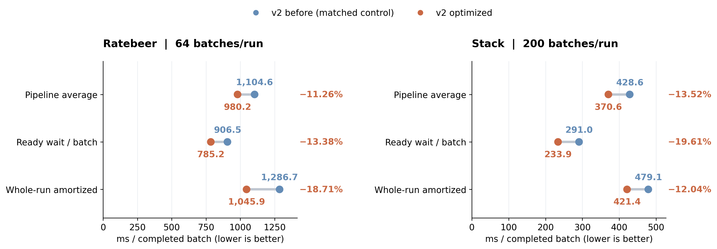
05 / 当前 v2 定向结果
新的每 batch 结果：供给时间与等待一起下降
同请求、同预算；每种配置重复两次，分别完成 64 / 200 批。
主指标：流水线总时间 / 完成批数；包含内部启动与排空，不是单批独立延迟。
Ratebeer −11.26% ｜ Stack −13.52%；Stack 一次性整理成本为 144.43 秒。
2026-09-27 · 各任务最近有效成绩
17
Notes:
INTEGRATED_V2_20260927
数据源为targeted-batch-results-20260927.json。等待是流水线的一部分，整次运行又包含流水线；三行不可相加。Ratebeer墙钟每批下降18.71%，Stack12.04%；不得当完整矩阵或RSS更新。
证据与口径：
doc/targeted-batch-results-20260927.json
doc/v2-ratebeer-cache-placement-20260927.md
doc/v2-stack-compaction-20260927.md

Slide 18
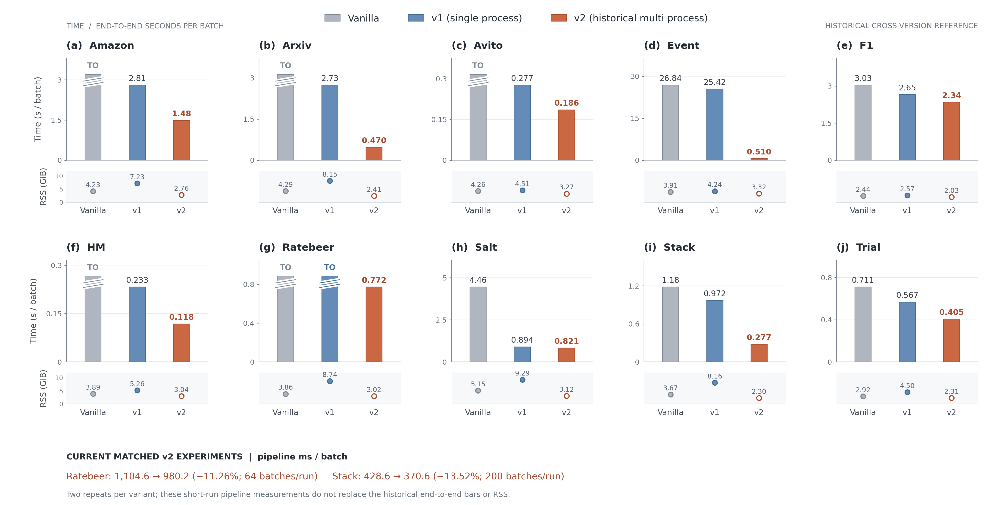
05 / 十库历史参考 + 当前定向证据
跨版本概览，与本轮 v2 对照分层展示
上方是历史端到端时间与 RSS；下方是本轮配对流水线结果。
2026-09-27 · 各任务最近有效成绩
18
Notes:
INTEGRATED_V2_20260927
历史Vanilla/v1单轮、v2两轮且缓存冷热不同；Event49.83×包含热初始化，冷初始化仅3.57×。Ratebeer v1四小时超时，v2运行15444.93秒完成2×10000批，不是同预算完整遍历。TO柱为状态符号。图中v2 RSS只含主进程。最新64/200批对照不替换历史端到端柱，不外推十库成绩。
证据与口径：
doc/targeted-batch-results-20260927.json
doc/v2-ratebeer-cache-placement-20260927.md
doc/v2-stack-compaction-20260927.md

Slide 19
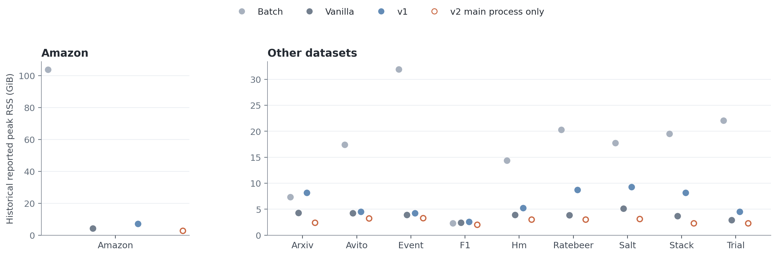
05 / 内存：保留实测口径
新优化测了吞吐，没有产生新的作业内存结论
Batch、Vanilla、v1 为历史报告；v2 空心点仅为主进程 RSS。
Stack 合并减少文件管理，不减少向量载荷；本地缓存也可能复制跨 worker 热点。
RSS 未更新测量；不再用主进程记录值推导“整个作业内存降低多少倍”。
2026-09-27 · 各任务最近有效成绩
19
Notes:
INTEGRATED_V2_20260927
来自历史rss-data.csv；Amazon独立线性量程，其余共用另一个量程。此次无新作业级内存测量，不能用新时间结果补造RSS。
证据与口径：
doc/targeted-batch-results-20260927.json
doc/v2-ratebeer-cache-placement-20260927.md
doc/v2-stack-compaction-20260927.md

Slide 20
07 / 内存结论与下一步
减少常驻特征，还需要覆盖整个进程树
缓存预算、队列上限与主进程 RSS，都不等于系统总内存。
训练主进程
采样 + manager
Assembly × N
模型 / 优化器 / 当前 batch
拓扑 / 索引 / 共享缓存
GloVe / SQL / 临时 Frame
测量补齐：进程树 PSS / USS、cgroup 峰值、显存与磁盘资源。
性能优先级：验证 Ratebeer 长窗口；补 Amazon 诊断；优化 Event 拓扑。
最终总评：固定代码和资源预算，分别做冷缓存与热缓存十库复测。
主线不变：少做重复工作 → 提高供给 → 让命中更便宜 → 控制资源与冷启动。
2026-09-27 · 各任务最近有效成绩
20
Notes:
INTEGRATED_V2_20260927
不直接相加进程RSS，因为共享页会重复计算。v2默认ready队列16GiB为上限而非实际占用，也非全系统内存承诺。通用启发式已实现，但HM本地配置不是自动学习，所有十库尚未用新统计代码重测。
证据与口径：
doc/optimization-evolution-report-20260926.md §9
doc/v2-dataset-performance-review-20260927.md

Slide 21
(a) Batch｜全量物化训练架构
训练前生成全部特征；训练时从常驻 TensorFrame 切片。虚线框表示执行范围。
One host process · preparation + threaded mini-batch pipeline
all feature rows
Relational DB
Schema + topology
Encode all rows
Full TensorFrames
statistics / PK–FK
frozen text + features
resident across epochs
tables + catalog
Graph / time index
resident in CPU RAM
row selection
Trainer / GPU
Sampler thread
Feature thread · in-memory gather
θ
Task seeds
Temporal neighbor
sampling
TensorFrame slice
Batch assembly
Feature enc. + GNN
IDs / times / labels
sampled node IDs
edges + times + labels
plans
ready
Loss + backward
Hot path: slice precomputed features; no feature SQL.
Memory scales with the full encoded feature store.
Optimizer step
Eager feature store
data flow
cache access
metadata / control
Batch: eager materialization followed by sampled mini-batch training. Static features are resident; model parameters remain trainable.
Notes:
Source: benchmark/baseline.py; baseline/batch_baseline/feature_store.py. Full table reads and EagerFeatureStore.materialize precede training. Graph topology is resident. The async baseline reuses sampler/feature threads, but feature fetch is an in-memory TensorFrame slice. The node/edge/time/label information in SamplePlan is preserved during assembly. Feature enc. in the GPU block is the trainable model encoder, distinct from frozen GloVe/statistical preprocessing. Task-seed queue is omitted here for clarity.
中文：全量物化不等于全批量梯度下降；本架构仍采用邻居采样和mini-batch训练。

Slide 22
(b) Vanilla｜按需读取的在线训练架构
单进程内异步采样、特征线程与训练；已有 raw cache，但缺少后续文本与编码特征复用。
One host process · asynchronous threads
Relational DB
Schema + topology
task-aware preparation
tables + catalog
types + statistics
Graph / time index
Raw block cache
resident in CPU RAM
bounded DataFrames
Trainer / GPU
Sampler thread
Single feature thread
θ
Task seeds
Temporal neighbor
sampling
SQL fetch + decode
Encode + assemble
Feature enc. + GNN
IDs / times / labels
requested node rows
text → TensorFrame
plans
ready
Loss + backward
on demand
Repeated text conversion
and feature assembly
remain on the hot path.
Optimizer step
SQL tables
same relational DB
On-demand features
data flow
cache access
metadata / control
Vanilla: bounded online feature access with a raw cache and asynchronous threads; static text / encoded-feature reuse is not yet added.
Notes:
Source: baseline/vanilla_baseline/api.py and runtime/async_pipeline.py. The default async path already has seed/sampler/feature threads and bounded queues. It is not a fully serial or cache-free implementation. SqlFeatureFetcher owns a bounded raw block cache. GloveTextEmbedder is constructed without the later text-cache options; no encoded-feature cache is configured. The repeated SQL-tables cylinder denotes the same database, not another copy. The initial schema statistics configure the static feature encoder. Recommendation branch expansion and error channels are omitted for clarity.

Slide 23
(c) v1｜单进程优化：窗口复用与分层缓存
在单进程线程流水线中合并请求，并复用 raw、text 与 encoded 特征；训练按序消费。
One host process · fetch / encode overlap and ordered consumption
Relational DB
Schema + topology
Initialization artifacts
build or load artifacts
persisted schema + graph
tables + catalog
types + statistics
Graph / time index
Raw cache
Text cache
Encoded cache
resident in CPU RAM
decoded blocks
frozen vectors
static TF rows
Fetch thread
Encode threads
Trainer / GPU
Sampler thread
θ
Temporal neighbor
sampling
Window + SQL
Direct text + Frame
Feature enc. + GNN
Task seeds
IDs / times / labels
unique IDs
sparse / block reads
Restore batch order
plans
fetched
ordered
Loss + backward
1 ... K workers
Adaptive window size
Byte-bounded queues
Static / frozen caches only
Optimizer step
SQL tables
cache misses only
Reuse before encode
data flow
cache access
metadata / control
v1: deduplicated feature windows, layered in-process caches, overlapping fetch / encoding threads, and restored per-batch inputs.
Notes:
Source: relconnector/api.py, runtime/async_pipeline.py, features/sql.py and features/assembler.py. This depicts the current legacy/v1 architecture, including later direct-text/thread refinements; it is not a claim that every component was present in the historical performance snapshot. Feature windows do not cross epochs. Requested node rows are deduplicated and restored using inverse mappings. Encoded-cache hits reuse requested encoded rows; missing rows follow raw/text/encoding paths. Encoder workers are threads sharing process-local caches, not v2 assembly processes. Persisted schema/topology artifacts are initialization caches, not a per-text disk cache.

Slide 24
(d) v2｜多进程与自适应缓存训练架构
assemble 成为供给瓶颈后，v2 将采样、组装、训练分进程执行。
Parent preparation · budgeted exact statistics / graph construction
Schema + topology
Initialization artifacts
Relational DB
types / statistics / PK–FK
persisted schema + graph
tables + catalog
Graph / time index
Encoded-feature cache
Shared text vectors
resident for sampling
shared manager OR local
reservations + local slot index
Sampler process
Assembly processes × N
Main process / GPU
θ
Temporal neighbor
sampling
Assembly 1 SQL → encode → Frame
Feature enc. + GNN
Task seeds
IDs / times / labels
Assembly 2 SQL → encode → Frame
seeds
plans
ready
Loss + backward
Assembly N SQL → encode → Frame
Worker-local SQL / raw cache / encoder state
Optimizer step
SQL tables
Persistent text embeddings
same relational DB
adaptive SQL index + vector shards
Parallel + adaptive
data flow
cache access
metadata / control
Epoch gate / worker gate
v2 upgrades v1 after assembly becomes a bottleneck: sampling, assembly and training run in separate processes connected by bounded queues.
Notes:
Source: relconnector_v2/process_api.py, runtime/process_pipeline.py, features/process_worker.py, features/shared_text.py, features/shared_encoded.py, features/disk_text.py. The seed feeder is a thread in the main process; its input stream is represented at the left. Sampling is a child process. Assembly workers own SQL readers, raw caches, text encoder and local state. Shared text vectors have reservation-based coordination; the adaptive local index stores only text-to-slot metadata. Encoded-feature cache is optionally shared through a manager or local to each worker; HM's local 4 GiB is an explicit tested profile, not an automatic learned choice. Disk text persistence and initialization artifacts are separate stores. CPU topology is resident; do not claim a single shared physical graph allocation. CPU initialization includes budgeted exact numerical statistics. Training may use ready-order or strict-order with an epoch gate. Queue byte caps / in-flight windows impose backpressure. Diagram excludes error-reporting paths and checkpoint persistence for readability.

